Slide 1


Notes:
Editor

Slide 2

Notes:
PNG

Slide 3




Notes:
Editor

Slide 4

Notes:
PNG

Slide 5



Notes:
Editor

Slide 6

Notes:
PNG

Slide 7




Garuda
Linux
Notes:
Editor

Slide 8

Notes:
PNG

Slide 9




KDEneon
Notes:
Editor

Slide 10

Notes:
PNG

Slide 11


Notes:
Editor

Slide 12

Notes:
PNG

Slide 13



LinuxFX
Notes:
Editor

Slide 14

Notes:
PNG

Slide 15

Notes:
Editor

Slide 16

Notes:
PNG

Slide 17






Notes:
Editor

Slide 18

Notes:
PNG

Slide 19





Mabox
Linux
Notes:
Editor

Slide 20

Notes:
PNG

Slide 21



Notes:
Editor

Slide 22

Notes:
PNG

Slide 23


SpiralLinux
Notes:
Editor

Slide 24

Notes:
PNG

Slide 25



Salix
Notes:
Editor

Slide 26

Notes:
PNG

Slide 27



Notes:
Editor

Slide 28

Notes:
PNG

Slide 29



Notes:
Editor

Slide 30

Notes:
PNG

Slide 31

Notes:
Editor

Slide 32

Notes:
PNG

Slide 33


Notes:
Editor

Slide 34

Notes:
PNG

Slide 35


VOYAGER
Notes:
Editor

Slide 36

Notes:
PNG

Slide 37


Notes:
Editor

Slide 38

Notes:
PNG

Slide 39



NuTyX
Notes:
Editor

Slide 40

Notes:
PNG

Slide 41



E N D L E S S
Notes:
Editor

Slide 42

Notes:
PNG

Slide 43
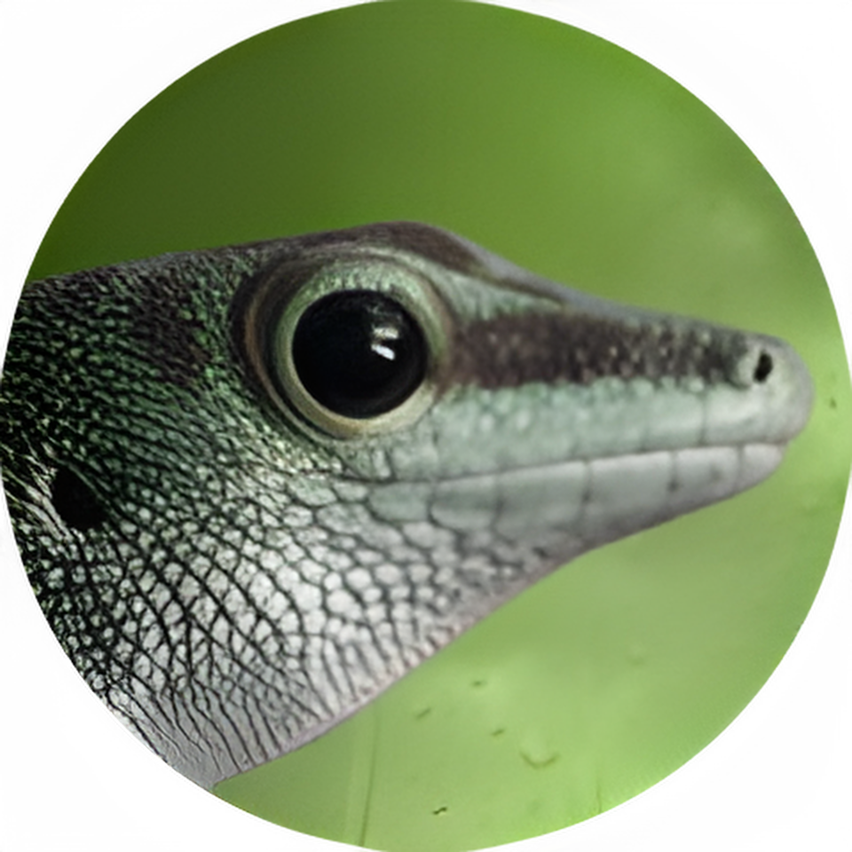

GeckoLinux
Notes:
Editor

Slide 44

Notes:
PNG

Slide 45


ExTiX Linux
Notes:
Editor

Slide 46

Notes:
PNG

Slide 47

Notes:
Editor

Slide 48

Notes:
PNG

Slide 49


Notes:
Editor

Slide 50

Notes:
PNG

Slide 51


Notes:
Editor

Slide 52

Notes:
PNG

Slide 53


CachyOS
Notes:
Editor

Slide 54

Notes:
PNG

Slide 55


Legacy OS
Notes:
Editor

Slide 56

Notes:
PNG

Slide 57


Notes:
Editor

Slide 58

Notes:
PNG

Slide 59


Ultramarine
Notes:
Editor

Slide 60

Notes:
PNG

Slide 61


RebeccaBlackOS
Notes:
Editor

Slide 62

Notes:
PNG

Slide 63


Ultimate Edition
Notes:
Editor

Slide 64

Notes:
PNG

Slide 65



BigLinux
Notes:
Editor

Slide 66

Notes:
PNG

Slide 67


Venom
Notes:
Editor

Slide 68

Notes:
PNG

Slide 69


Notes:
Editor

Slide 70

Notes:
PNG

Slide 71

Notes:
Editor

Slide 72

Notes:
PNG

Slide 73


Notes:
Editor

Slide 74

Notes:
PNG

Slide 75


SLACKEL
Notes:
Editor

Slide 76

Notes:
PNG

Slide 77


STAR
Notes:
Editor

Slide 78

Notes:
PNG

Slide 79


Notes:
Editor

Slide 80

Notes:
PNG

Slide 81


SolydXK Linux
Notes:
Editor

Slide 82

Notes:
PNG

Slide 83


Notes:
Editor

Slide 84

Notes:
PNG

Slide 85

Notes:
Editor

Slide 86

Notes:
PNG

Slide 87


Notes:
Editor

Slide 88

Notes:
PNG

Slide 89


Notes:
Editor

Slide 90

Notes:
PNG

Slide 91


Diamond Linux-TT
Notes:
Editor

Slide 92

Notes:
PNG

Slide 93


Swift Linux
Notes:
Editor

Slide 94

Notes:
PNG

Slide 95

Notes:
Editor

Slide 96

Notes:
PNG

Slide 97
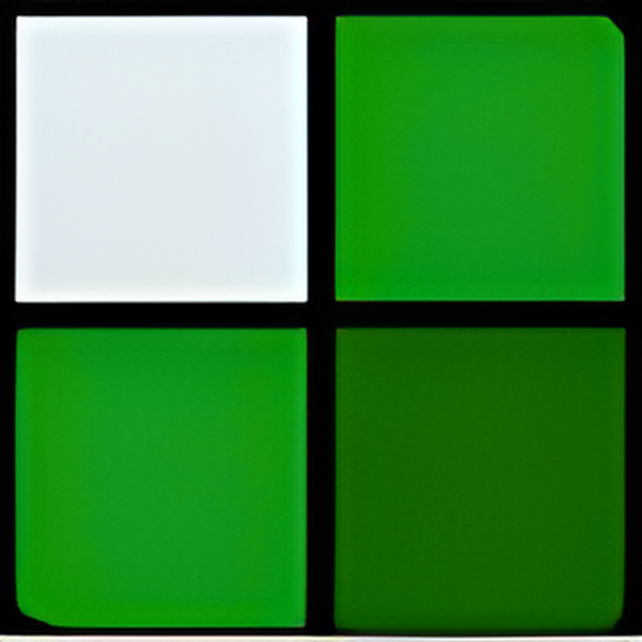

PakOS
Notes:
Editor

Slide 98

Notes:
PNG

Slide 99


Notes:
Editor

Slide 100

Notes:
PNG

Slide 101



Notes:
Editor

Slide 102

Notes:
PNG

Slide 103


blendOS
Notes:
Editor

Slide 104

Notes:
PNG

Slide 105
Notes:
Editor

Slide 106
Notes:
PNG

Slide 107
Notes:
Editor

Slide 108
Notes:
PNG

Slide 109
Notes:
Editor

Slide 110
Notes:
PNG

